Slide 1
Logiciel de gestion d’une institution scolaire
Edacien Nana Adama Newton Nadir

Slide 2
Plan de la présentation
1 Les outils
2 Déroulement du projet
3 Présentation de l’équipe du projet
4 Durée du Projet
5 Exemple d’interface

Slide 3
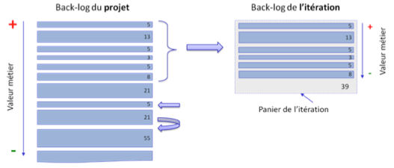
Les outils
Le backlog
Le back log est constitué d’user stories qui permettent de décrire le comportement de l’application d’un point de vue utilisateur
A chaque user story est associée une note exprimée en points de complexité
Pour chaque itération on sélectionne les user stories les plus fortes en valeur métier pour constituer le panier de l’itération

Slide 4
Déroulement du projet
Faire une base de donnée pouvant contenir toute les information lier au projet
Exemple : les élèves, les classes les professeurs
Ici il s’agit de faire l’interface graphique de l’application
Dans ce Sprint ont développe toute les fonctions ou méthode répondant aux attente du client
Chaque sprint a une durée de une semaine
SPRINT 1
MISE A JOUR DE L’APPLICATION
SPRINT 2
SPRINT 3
SPRINT 1
SPRINT 2
SPRINT 3

Slide 5
présentation de l’équipe
Le Scrum Master
Ce n’est pas le chef de projet. Il a un rôle de facilitateur !Sa mission est de tout mettre en œuvre pour que l'équipe travaille dans de bonnes conditions et se concentre sur l'objectif du projet.
Nombre 01
Le Programmeur de code
il a pour rôle de mettre en place toute les fonction de logiciel répondant aux attente du client
Nombre 01
Le Programmeur de l’interface
Il est charger de faire une interface graphique intuitif toujours selon les goûts du client
Nombre 01
Le gestionnaire de la base de donnée
Avec le client il récupère toute les information concernant les partit prenante du projet pour crée la base de donnée du logiciel
Nombre 01

Slide 6
DUREE DU PROJET
Chaque sprint a une durée d’une semaine
Chaque sprint est Independent de l’autre dans l’exécution
Chaque sprint est exécute par un membre de l’équipe en même temps
ce qui fait que le projet est prévue pour une durée d’une semaine

Slide 7
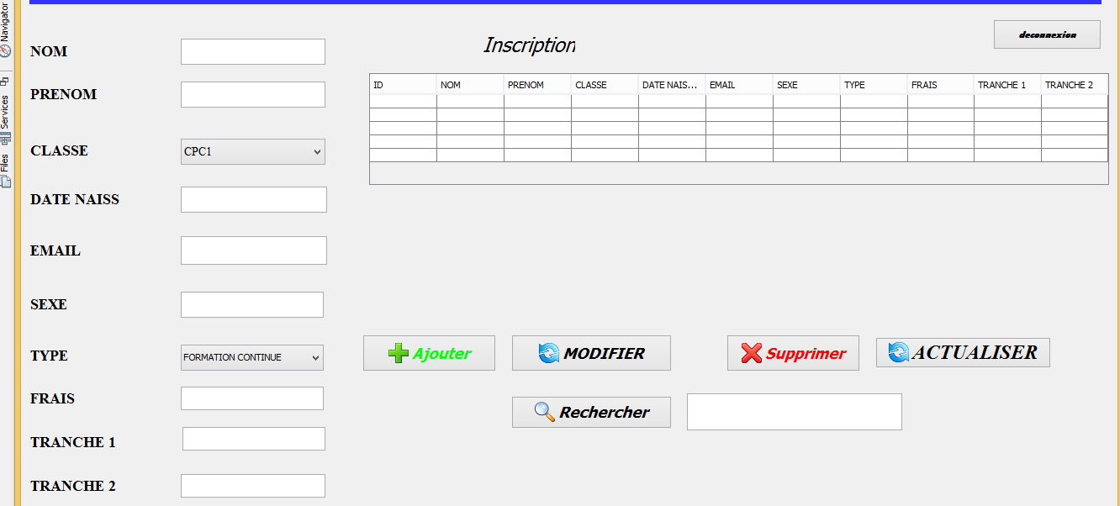
Exemple possible de l’interface utilisateur

